Slide 1
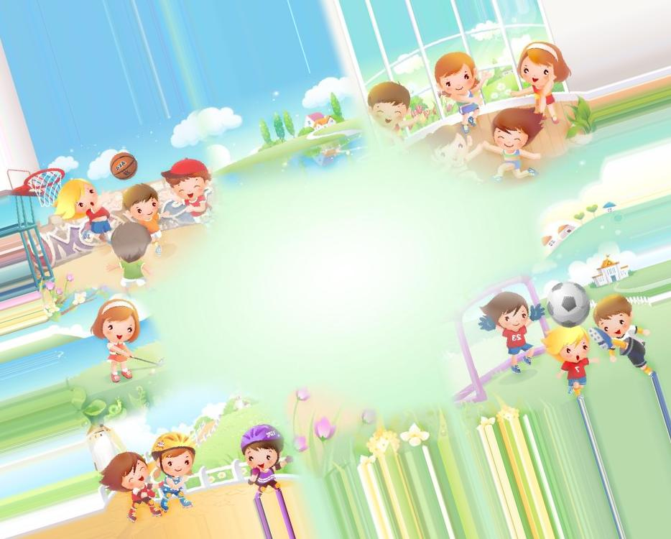
Научно-практическая конференция младших школьников «Росток»
Быстрого болезнь не догонит
Направление: культурология
Автор: Дементьева Анастасия,
ученица 3 класса
МКОУ «Михайловская СОШ №1»
Руководитель: Усатова Г.Н.,
учитель начальных классов
МКОУ «Михайловская СОШ №1»

Slide 2
Гипотеза:
если младшие школьники будут играть в подвижные игры,
то это окажет положительное влияние на физическое здоровье младших школьников
5
6

Slide 3

Цель исследования:
выявить возможности использования подвижных игр как средство укрепления здоровья младших школьников
5
6

Slide 4
Задачи:
1
Изучение литературы по теме исследования
2
Изучение игры в процессе обучения детей младшего школьного возраста
3
Выявление эффективности влияния подвижных игр на укрепление здоровья
младших школьников
5
6

Slide 5
Объект исследования:
здоровье младших школьников
5
6

Slide 6
Предмет исследования:
подвижная игра, как средство сбережения здоровья младших школьников
5
6

Slide 7
Методы исследования:
опрос
анкетирование
анализ
классификация информации
обобщение
5
6

Slide 8
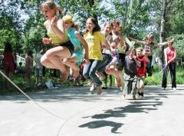
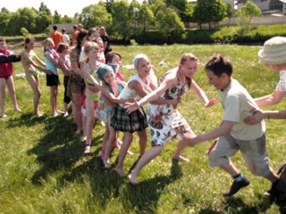
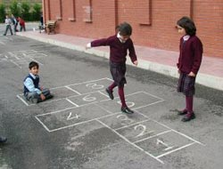
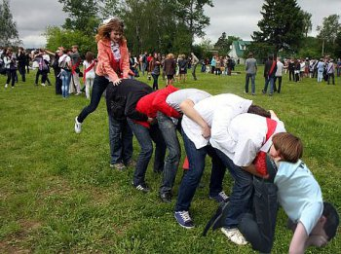
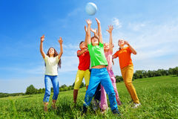
Влияние игр на здоровье
5
6

Slide 9
Подвижные игры -
это большая группа игр, цель которых – физическое развитие и
оздоровление детей
5
6

Slide 10
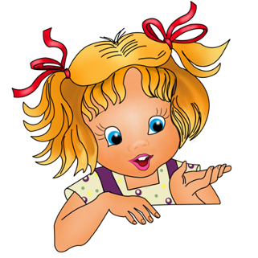

Игры способствуют
активному дыханию
кровообращению
развитию мышц, костей
повышению подвижности суставов
улучшению процесса дыхания
насыщению крови кислородом

Slide 11






Классификация игр
с «жесткими» правилами
по возрасту
«аттракционы» (прыжки в мешках)
по видам движений
по подвижности
сюжетного характера («гуси-лебеди»)
5
бессюжетные (догонялки)
по форме
организации
5
по содержанию
игры-забавы («колечко»)
спортивные (футбол)
по пособиям
в игре

Slide 12

Организация игр
Необходимо учитывать:
Возраст играющих
Место для проведения игр
Количество участников игры
Наличие инвентаря для игр
Выборы водящего
Наличие считалок

Slide 13
5
6

Slide 14
Анализ анкет
№ вопроса | Вопрос | Ответы учащихся | Кол-во
1. | Играете ли вы в подвижные игры? | да | 9
2. | Как часто вы в них играете? | Редко 2 - 3 раза в неделю Каждый день | 3 3 5
3. | Сколько по времени играете? | Меньше 1 часа Больше 1 часа | 7 4
4. | Как много с тобой ребят играет? | Меньше 5 человек Больше 5 человек | 6 5
5. | Кто (что) знакомит вас с правилами игры? | Учитель Друзья Книги, журналы, | 7 2 2
6. | Нравится ли вам играть в подвижные игры? | да | 11
7. | Стараетесь ли вы соблюдать правила игры? | да | 9
8. | Чему учит подвижная игра? | Общаться с друзьями Смекалке Ловкости, сноровке, силе | 8 10 11
5
6

Slide 15
Анализ справок и пропусков
Занятие в свободное время | Компьютер | Подвижные игры и компьютер | Подвижные игры на свежем воздухе
Пропуски занятий по болезни | 15% | 20% | 5%
5
6

Slide 16
В срочном порядке
изучить игры старших поколений
исследовать наиболее интересные игры
возродить непопулярные сейчас игры
развить умение детей играть в команде и следовать правилам игры
5
6

Slide 17
Игры взрослых
Название игры | Бабушки - дедушки родители | Любимая игра
Лапта | 17 | 10
Городки | 12 | 9
Казаки-разбойники | 10 | 5
Прятки | 28 | 10
Жмурки | 12 | 5
Классики | 11 | 3
Уголки | 5 | -
Вышибалы | 12 | 2
Резиночка | 6 | 2
Салки | 17 | 6
Чехарда | 3 | 1
Войнушка | 12 | 6
12 палочек | 1 | 1
Красочки | 4 | 1
5
6

Slide 18

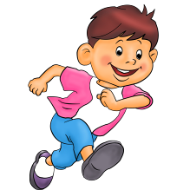
Играйте с нами
Галерея фотографий детей,
запечатленных в момент игр

Slide 19
Заключение:
выяснили ценность подвижных игр – это укрепление здоровья младших школьников;
заинтересовали детей подвижными играми;
изучили игры трех поколений;
развивали умение играть в команде и следовать правилам игры
5
6

Slide 20
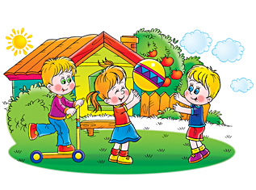
Спасибо за внимание
5
6

Slide 21
Список используемых источников
http://www.motti.ru/upload/iblock/be2/1726.jpg
http://thumbs.dreamstime.com/t/happy-kids-catching-ball-air-outside-summer-43250974.jpg
http://media.dunyabulteni.net/news/69445.jpg
http://tonis.ua/siteimages/news/igra2.jpg
5
6

